Slide 1
Shadow Mapping
Szennai István Graphisoft darthasylum.blog.hu

Slide 2
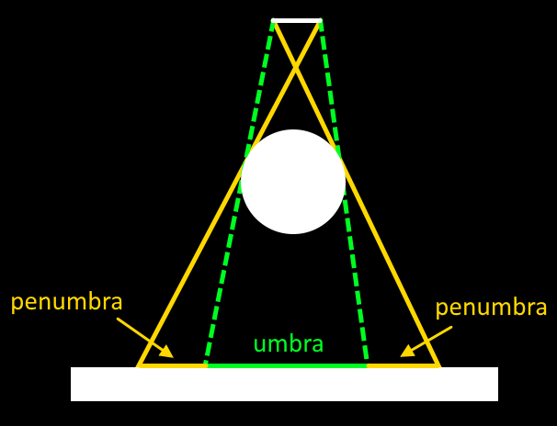

Árnyék gyorstalpaló
A shadow volume pontszerű fényekhez ideális, de sok memóriát eszik és fillrate gyilkos
Területi fények esetén az árnyék széle “puha”; ezt shadow volume-mal nehéz megoldani
A sárga részeknél szeretnénk “puha” átmenetet
A penumbra szélessége ($w$) kiszámolható:
$$w_{penumbra}=\frac{\left(d_{receiver}−d_{blocker}\right)⋅w_{light}}{d_{blocker}}$$
Ahol $d_{xxxx}$ a fénytől való távolság
Feltételezi, hogy mindhárom kvázi párhuzamos
(megj.: ez egyelőre nem érdekes, de legyen meg)

Slide 3
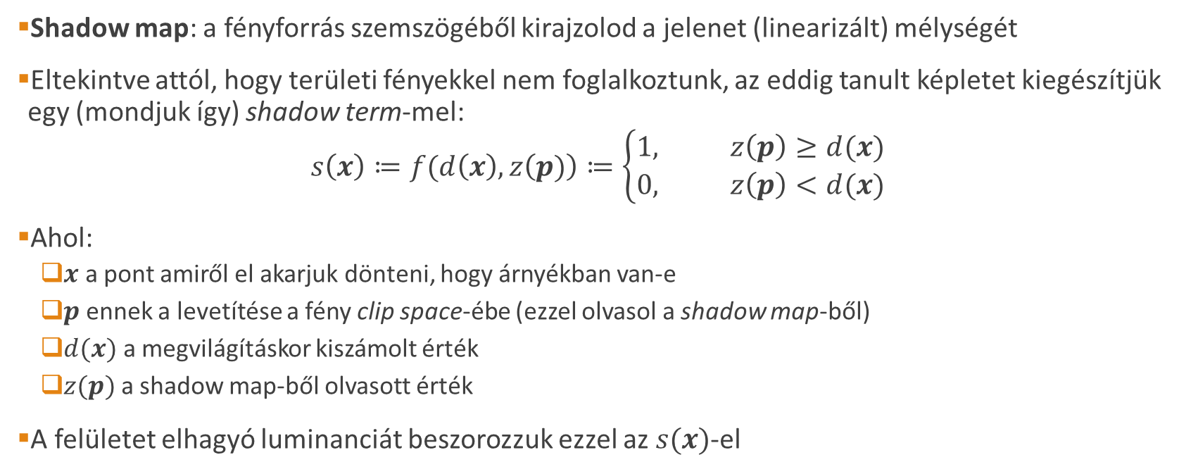
Kép alapú árnyék (shadow map)
Shadow map: a fényforrás szemszögéből kirajzolod a jelenet (linearizált) mélységét
Eltekintve attól, hogy területi fényekkel nem foglalkoztunk, az eddig tanult képletet kiegészítjük egy (mondjuk így) shadow term-mel:
$$s\left(x\right)≔f(d\left(x\right), z\left(p)\right)≔\left\{\begin{aligned}1, z\left(p\right)\#&≥d(x) \\ 0, z\left(p\right)<d(x)\end{aligned}\right.$$
Ahol:
$x$ a pont amiről el akarjuk dönteni, hogy árnyékban van-e
$p$ ennek a levetítése a fény clip space-ébe (ezzel olvasol a shadow map-ből)
$d(x)$ a megvilágításkor kiszámolt érték
$z(p)$ a shadow map-ből olvasott érték
A felületet elhagyó luminanciát beszorozzuk ezzel az $s(x)$-el

Slide 4
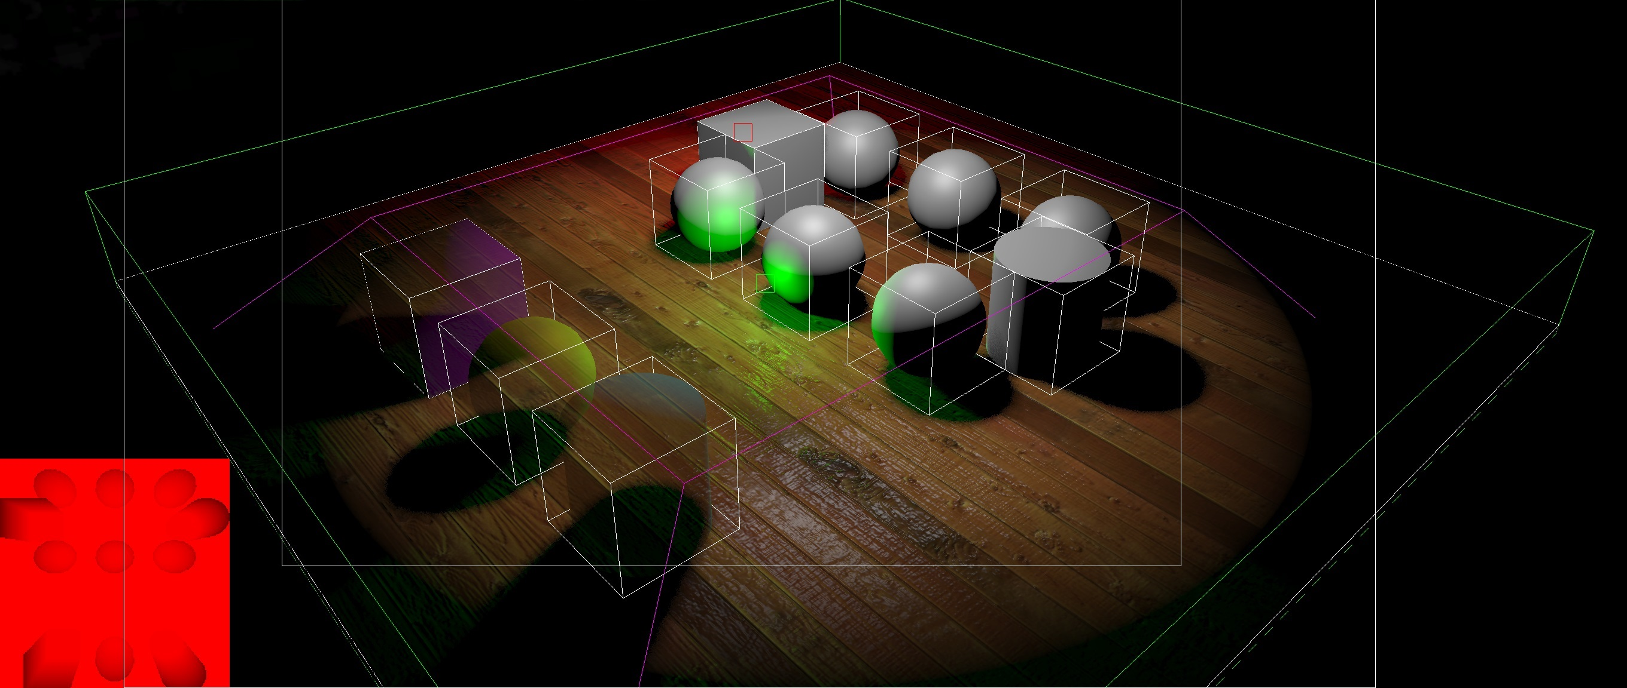
Példa: az egyik tesztprogim (debug mód)
A bal alsó sarokbeli piros szmötyi akar lenni az egyik shadow map (fentről világító spotlight)

